Slide 1
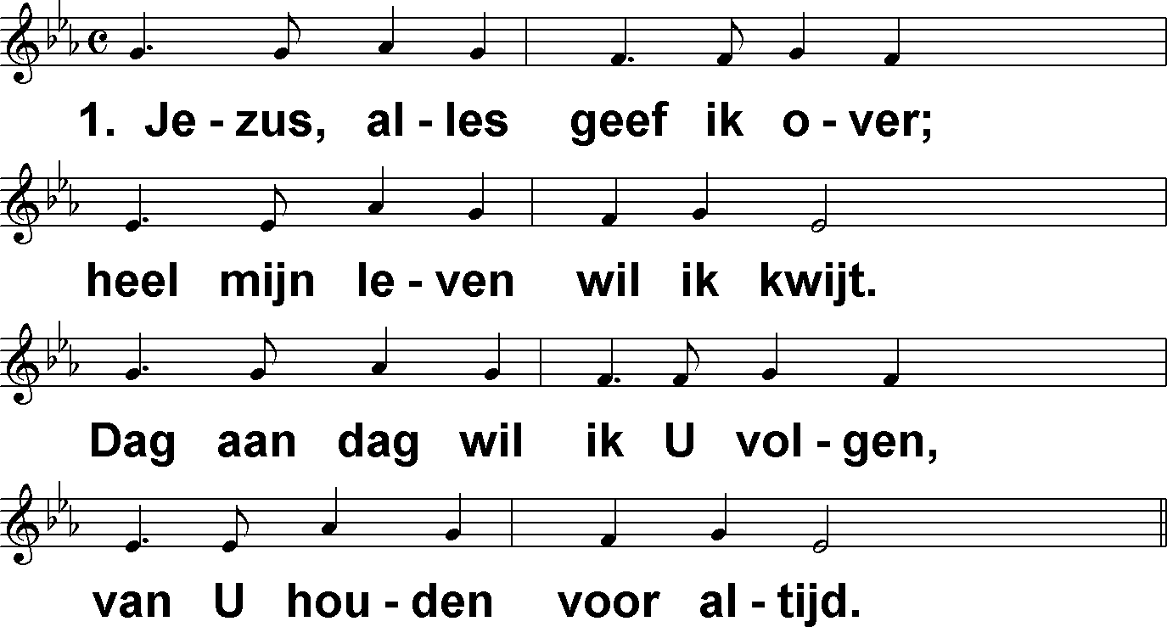
Jezus, alles geef ik U (DbdB) t. J.W. Van DeVenter; m. W.S. Weeden; v. A. Maasland

Slide 2
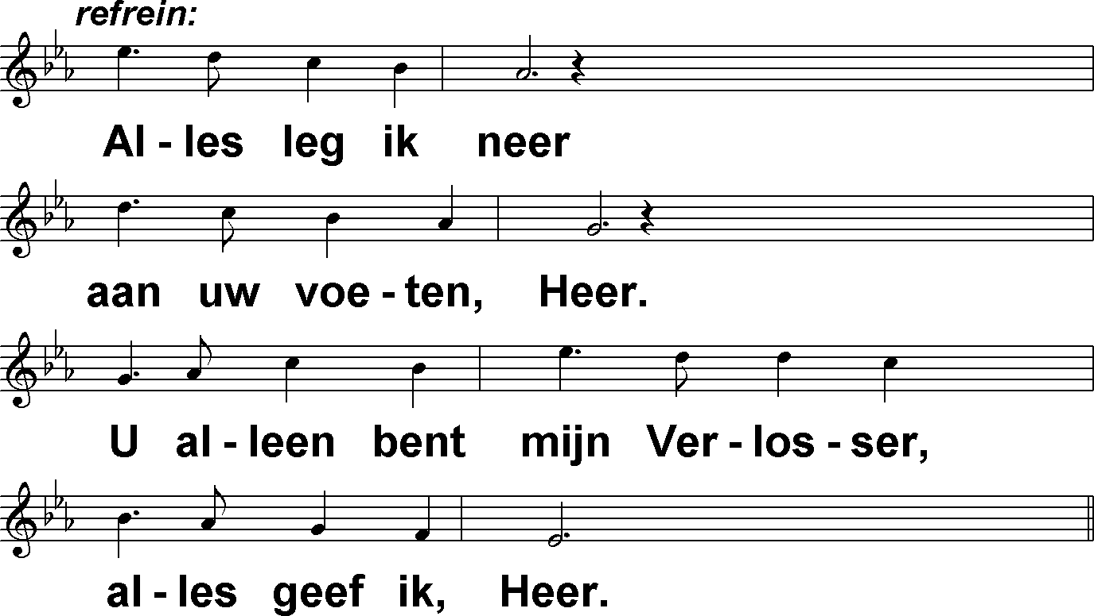
Jezus, alles geef ik U (DbdB) t. J.W. Van DeVenter; m. W.S. Weeden; v. A. Maasland

Slide 3
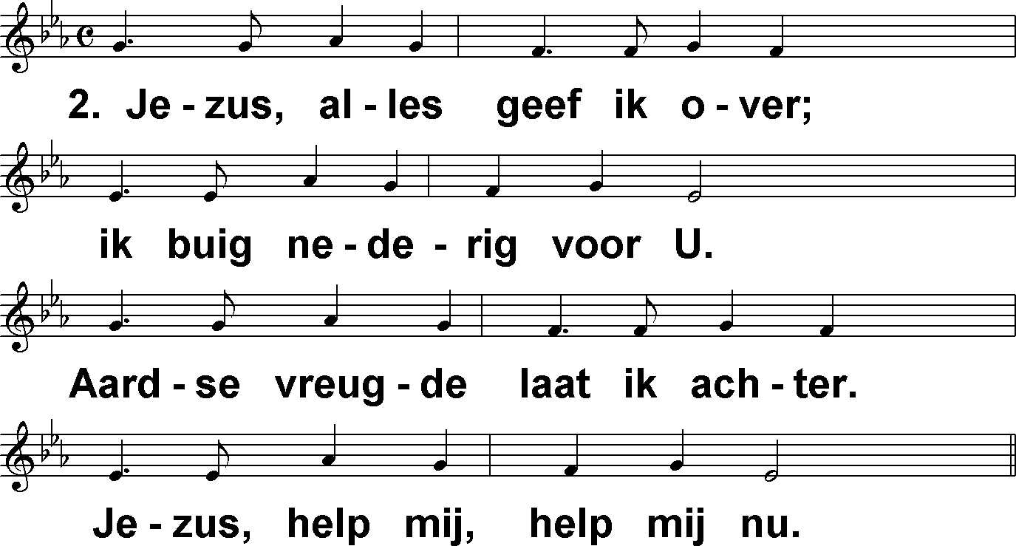
Jezus, alles geef ik U (DbdB) t. J.W. Van DeVenter; m. W.S. Weeden; v. A. Maasland

Slide 4
Jezus, alles geef ik U (DbdB) t. J.W. Van DeVenter; m. W.S. Weeden; v. A. Maasland

Slide 5
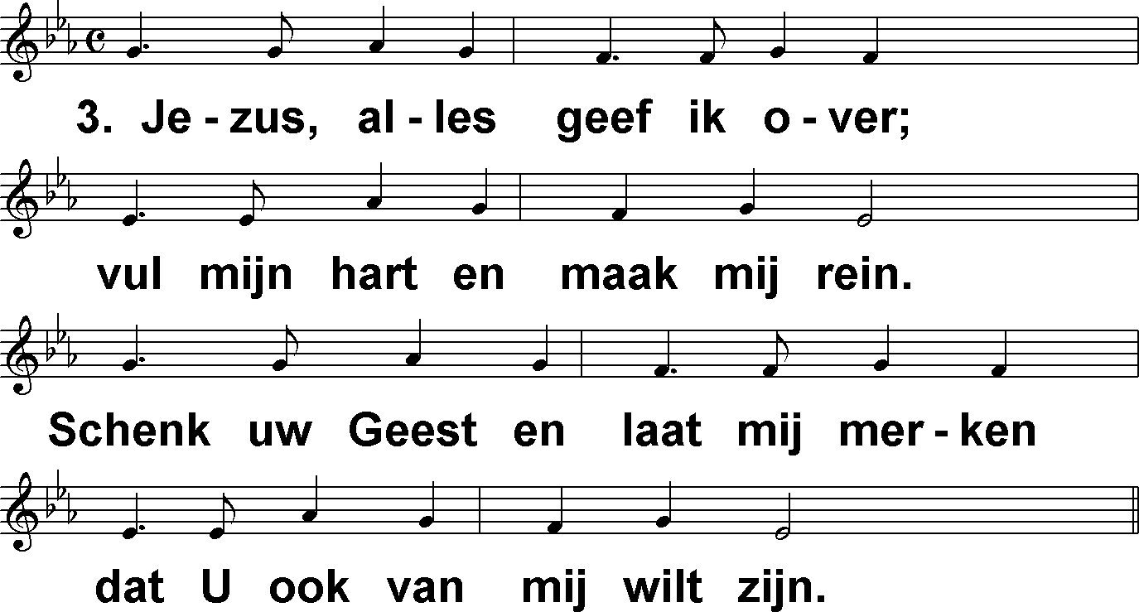
Jezus, alles geef ik U (DbdB) t. J.W. Van DeVenter; m. W.S. Weeden; v. A. Maasland

Slide 6
Jezus, alles geef ik U (DbdB) t. J.W. Van DeVenter; m. W.S. Weeden; v. A. Maasland

Slide 7
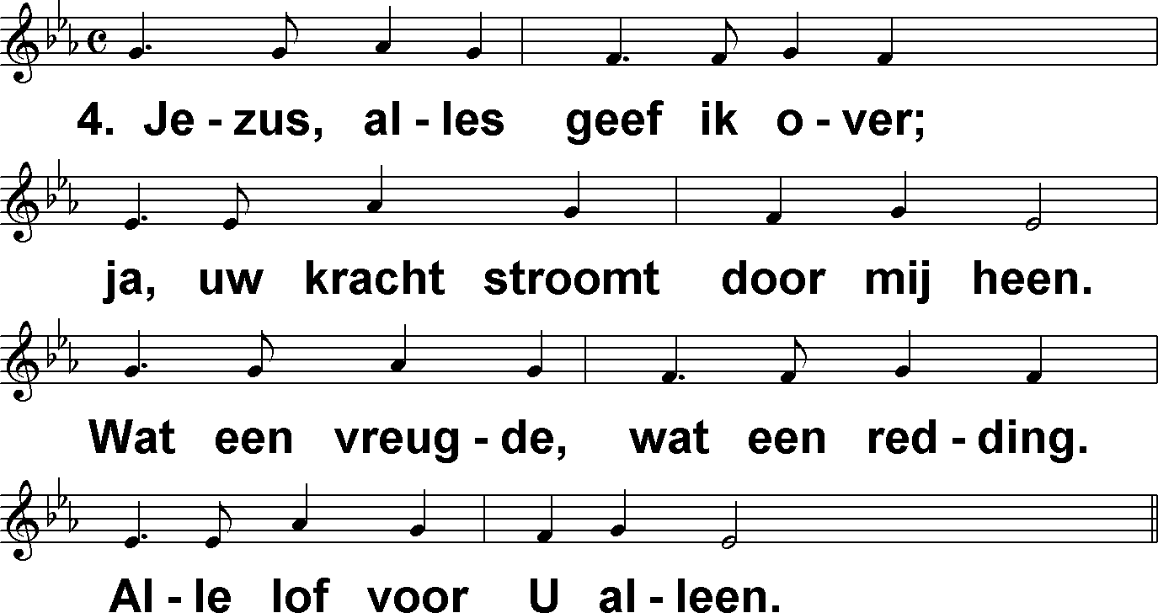
Jezus, alles geef ik U (DbdB) t. J.W. Van DeVenter; m. W.S. Weeden; v. A. Maasland

Slide 8

Jezus, alles geef ik U (DbdB) t. J.W. Van DeVenter; m. W.S. Weeden; v. A. Maasland

